Slide 1



LỚP
11
ĐẠI SỐ VÀ GIẢI TÍCH
Chương 1: HÀM SỐ LƯỢNG GIÁC
VÀ PHƯƠNG TRÌNH LƯỢNG GIÁC
Bài 2: PHƯƠNG TRÌNH LƯỢNG GIÁC CƠ BẢN
3
PHƯƠNG TRÌNH $\tan{x=a}$
BÀI TẬP TRẮC NGHIỆM
Notes:
Pb1:Hiệu ứng chưa đồng nhất và hợp lí. Nên để khung xuất hiện trước.
Pb2: đã chỉnh lại thứ tự hiệu ứng.

Slide 2
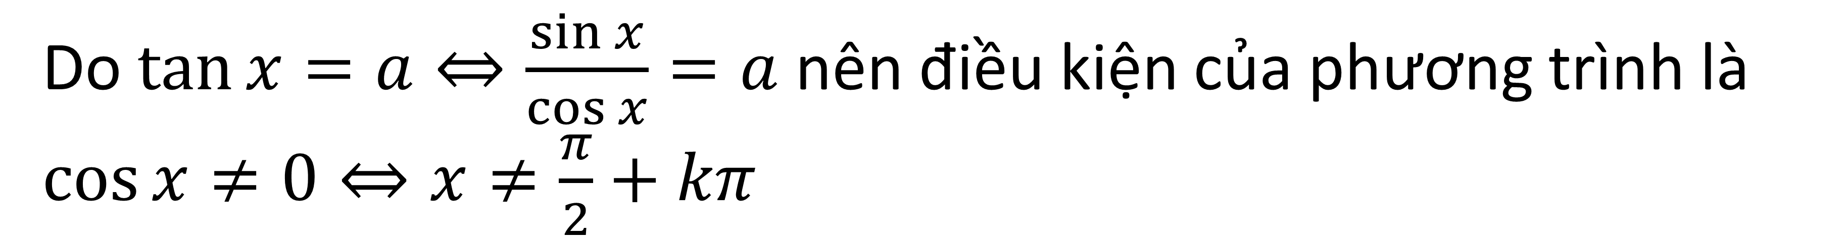
Kiểm tra bài cũ:
Điều kiện của phương trình $\tan{x=a,a∈ℝ}$
Do $\tan{x}=a⇔\frac{\sin{x}}{\cos{x}}=a$ nên điều kiện của phương trình là $\cos{x≠0⇔x≠\frac{π}{2}+kπ}$

Slide 3
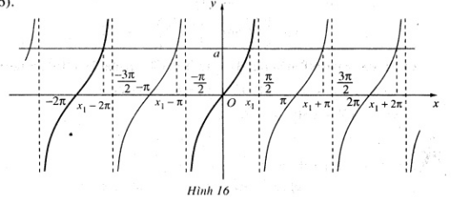
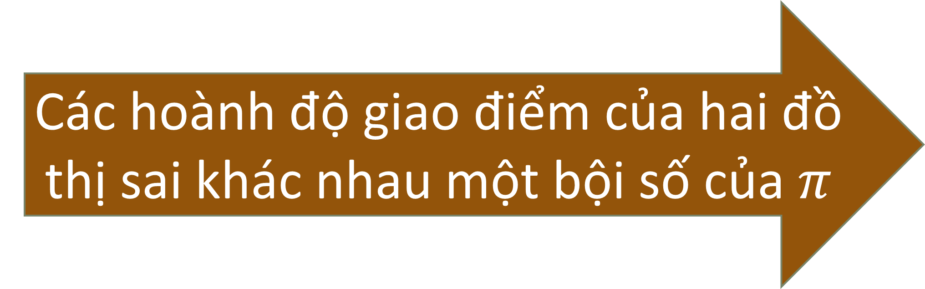
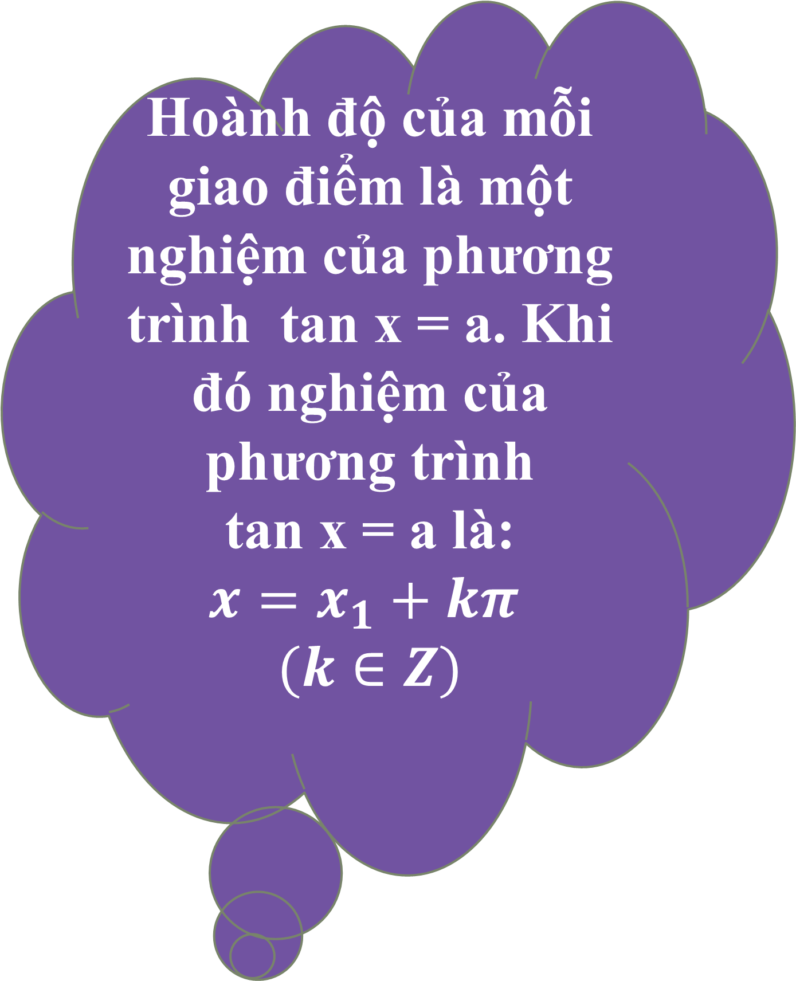
Dựa vào đồ thị hàm số y = tan x, y = a. Có nhận xét gì về mối quan hệ của các hoành độ giao điểm của hai đồ thị đó
Hoành độ của mỗi giao điểm là một nghiệm của phương trình tan x = a. Khi đó nghiệm của phương trình
tan x = a là:
$$x=x_{1}+kπ$$
$$(k∈Z)$$
Các hoành độ giao điểm của hai đồ thị sai khác nhau một bội số của $π$

Slide 4
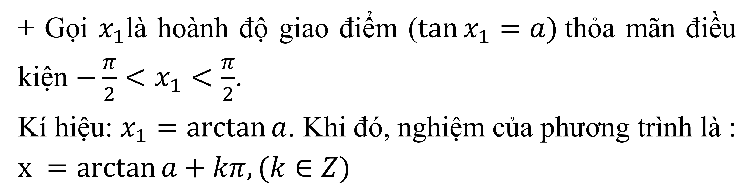
3
PHƯƠNG TRÌNH $tan x=a$ (1)
+ Điều kiện của phương trình: $x≠\frac{π}{2}+kπ$.
+ Gọi $x_{1}$là hoành độ giao điểm ($\tan{x_{1}=a)}$thỏa mãn điều kiện $−\frac{π}{2}<x_{1}<\frac{π}{2}$.
Kí hiệu: $x_{1}=\arctan{a}$. Khi đó, nghiệm của phương trình là : $x =\arctan{a+kπ,(k∈Z)}$

Slide 5
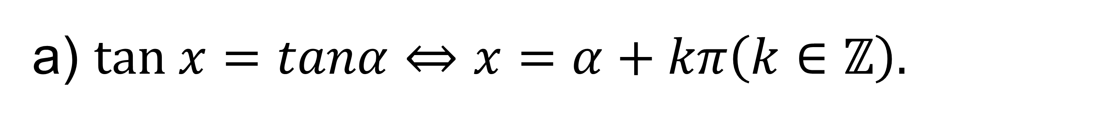
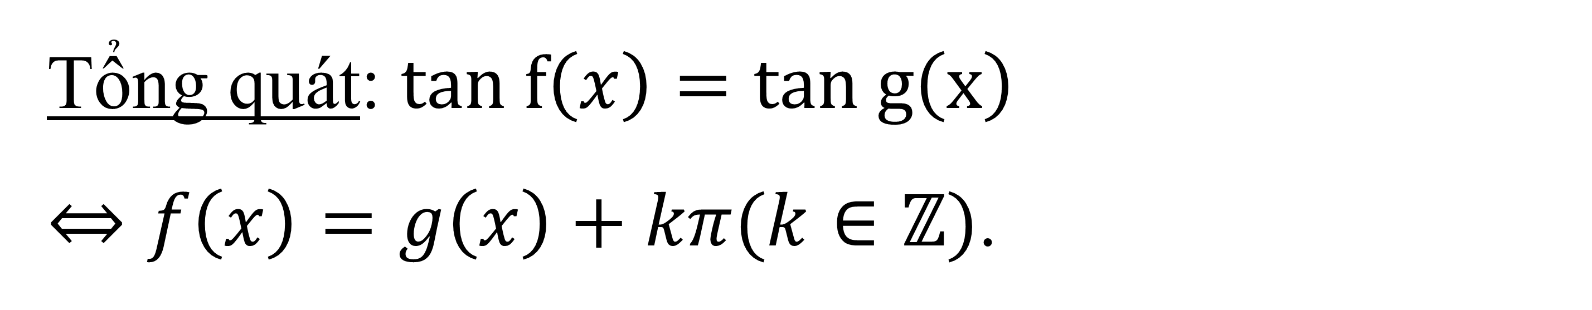
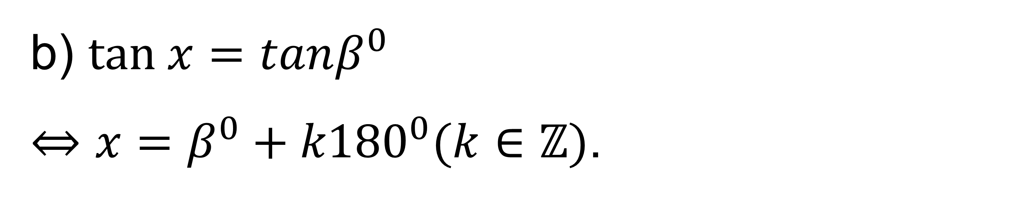
+ Chú ý:
a) $tan x=tanα⇔x=α+kπ\left(k∈ℤ\right).$
Tổng quát: $tan f\left(x\right)=tan g\left(x\right)$
$⇔f\left(x\right)=g\left(x\right)+kπ(k∈ℤ)$.
b) $tan x=tanβ^{0}$
$⇔x=β^{0}+k180^{0}(k∈ℤ)$.
c) Trong một công thức nghiệm không dùng đồng thời 2 đơn vị đo.

Slide 6
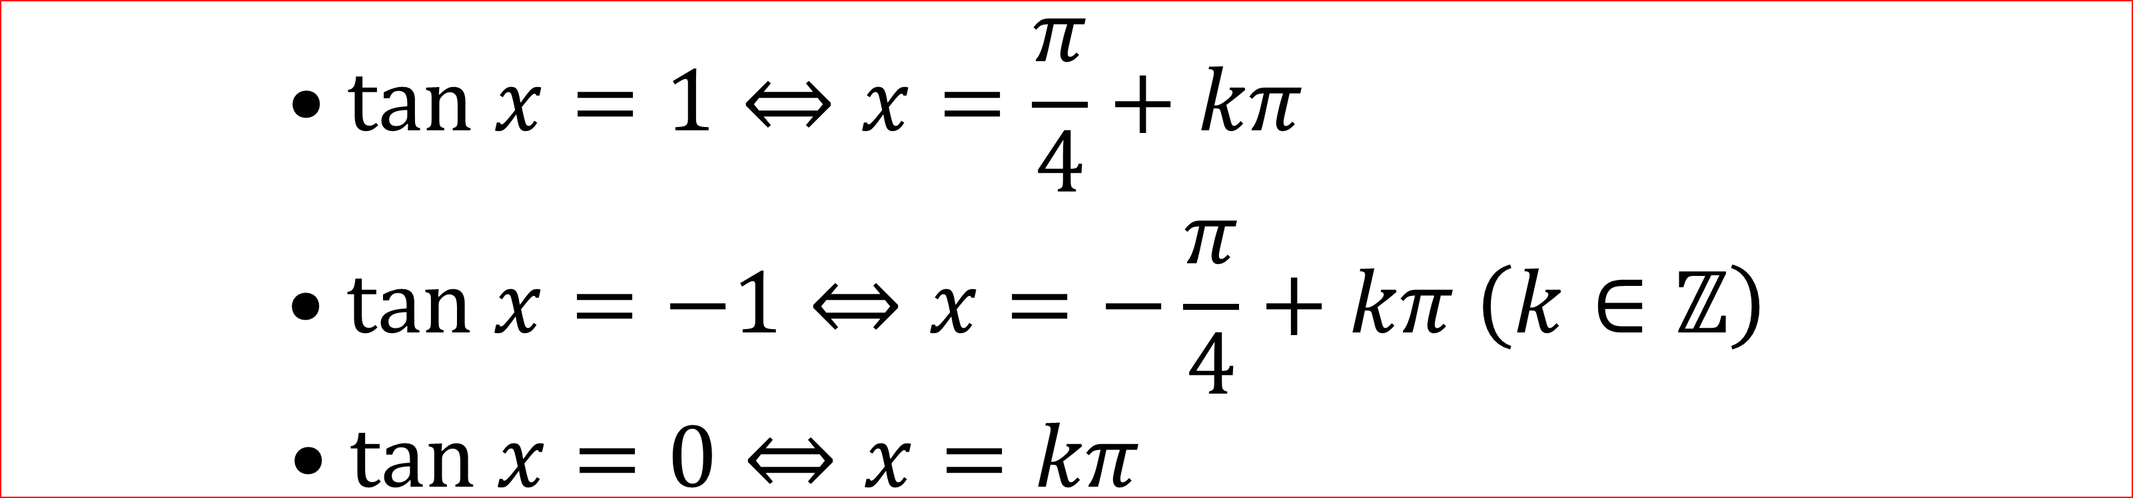
+ Các trường hợp đặc biệt
$$\begin{matrix}•tan x=1⇔x=\frac{π}{4}+kπ \\ •tan x=−1⇔x=−\frac{π}{4}+kπ \left(k∈ℤ\right) \\ •tan x=0⇔x=kπ \end{matrix}$$

Slide 7
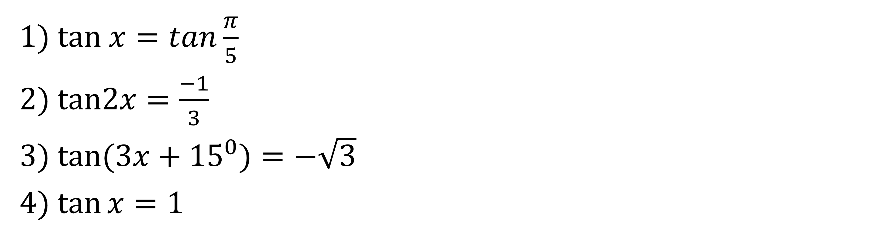
+ Ví dụ :Giải các phương trình sau
1) $tan ​x=tan\frac{π}{5}$
2) $tan2​x=\frac{−1}{3}$
3) $tan(3x+15^{0})=−\sqrt{3}$
4) $\tan{x}=1$

Slide 8
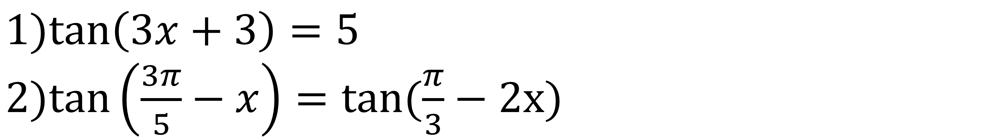
HOẠT ĐỘNG LUYỆN TẬP VÀ VẬN DỤNG
Bài tập: Giải các phương trình sau
$tan\left(3x+3\right)=5$
$tan\left(\frac{3π}{5}−x\right)=tan⁡(\frac{π}{3}−2x)$

Slide 9
HOẠT ĐỘNG TÌM TÒI MỞ RỘNG
+ Học sinh tự đọc bài “Bất phương trình lượng giác” – Bài đọc thêm, SGK Đại số và Giải tích 11 cơ bản, trang 37.
+ Học sinh tự lấy ví dụ và tự thực hiện để tìm nghiệm của bất phương trình lượng giác.

Slide 10
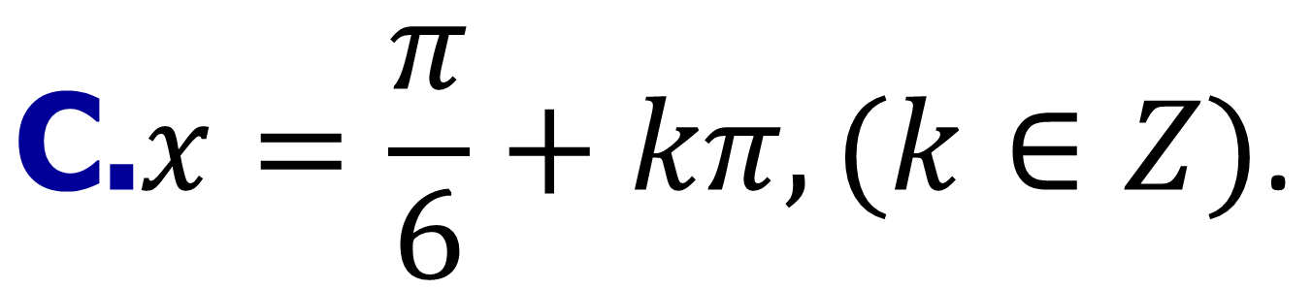

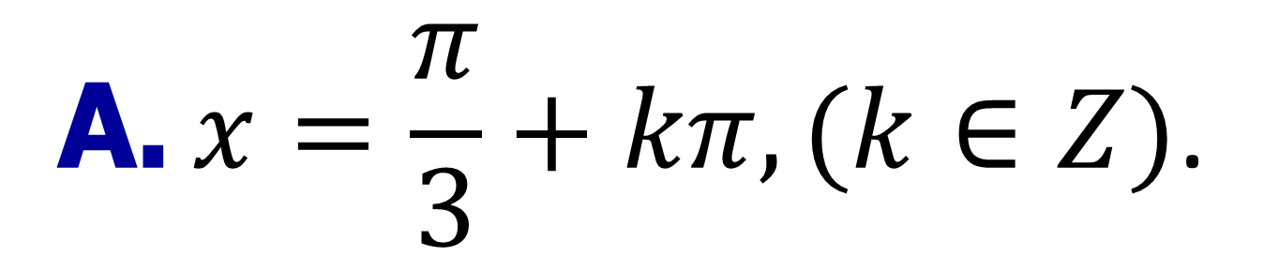


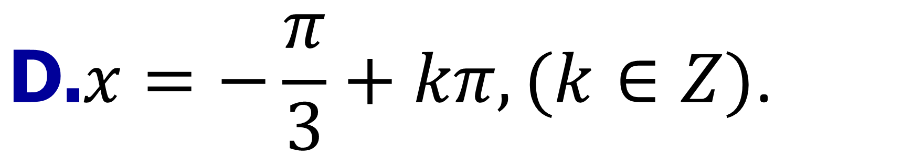
BÀI TẬP TRẮC NGHIỆM
Câu 1.
Giải phương trình sau: $tan x=−\sqrt{3}$
$$\text{A}\text{.} x=\frac{π}{3}+kπ,(k∈Z)\text{.}$$
$$\text{B}\text{.}x=\frac{−π}{3}+k2π,(k∈Z)\text{.}$$
$$\text{C}\text{.}x=\frac{π}{6}+kπ,(k∈Z)\text{. }$$
$$\text{D}\text{.}x=−\frac{π}{3}+kπ,(k∈Z)\text{.}$$
D
Bài giải
$$\tan{x}=−\sqrt{3}⟺x=\frac{−π}{3}+kπ$$
$$\text{Ch}\text{ọ}\text{n} \text{D}\text{.}$$

Slide 11



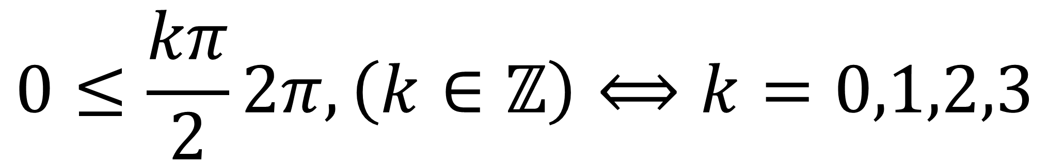
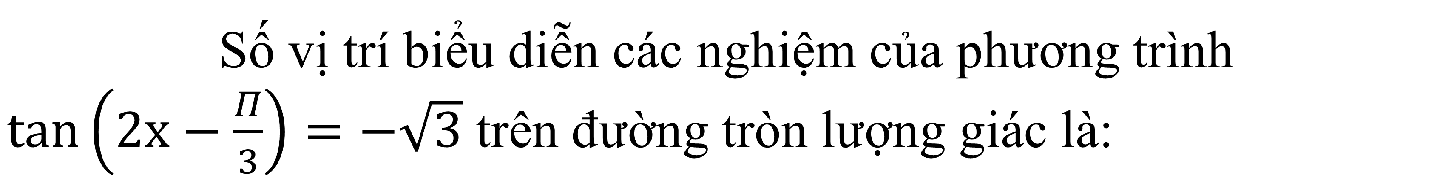
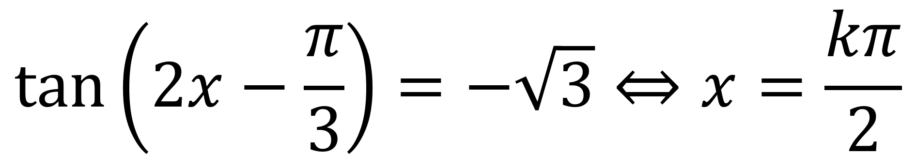


BÀI TẬP TRẮC NGHIỆM
Số vị trí biểu diễn các nghiệm của phương trình $tan\left(2x−\frac{Π}{3}\right)=−\sqrt{3}$ trên đường tròn lượng giác là:
Câu 2.
A
$$\text{B}\text{.}\text{ 3}$$
$\text{C}\text{.}$2
$$\text{D}\text{.} 1\text{.}$$
$$\text{A}\text{.} \text{4}\text{.}$$
Bài giải
$$\tan\left(2x−\frac{π}{3}\right)=−\sqrt{3}⇔x=\frac{kπ}{2}$$
$$0≤\frac{kπ}{2}{2π,\left(k∈ℤ\right)⟺k=0,1,2,3}$$
$$\text{Ch}\text{ọ}\text{n} \text{A}\text{.}$$
Notes:
Pb2: (4/9/2021) Phản biện: Số vị trí biểu diễn trên đường tròn lượng giác ta xét nửa đoạn [0;2pi), tức chỗ 2pi không lấy dấu = (đã bỏ dấu =)

Slide 12

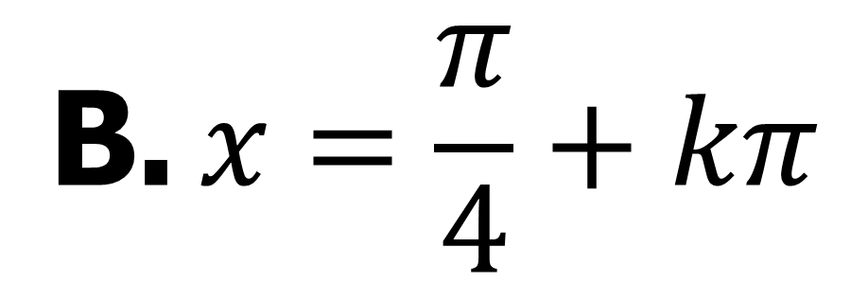



BÀI TẬP TRẮC NGHIỆM
Câu 3.
Phương trình $\tan{x=4}$ có nghiệm là:
$$\text{B}\text{.} x=\frac{π}{4}+kπ$$
$$\text{A}\text{.} vô nghiệm$$
$$\text{C}\text{.} \text{x}\text{=}\text{arctan}\text{ 4+}\text{k}π\text{.}$$
$$\text{D}\text{.} x=arctan4+k2π$$
C
Bài giải
$$\tan{x}=4⇔x=arctan4+kπ$$
$$\text{Ch}\text{ọ}\text{n} \text{C}\text{.}$$

Slide 13

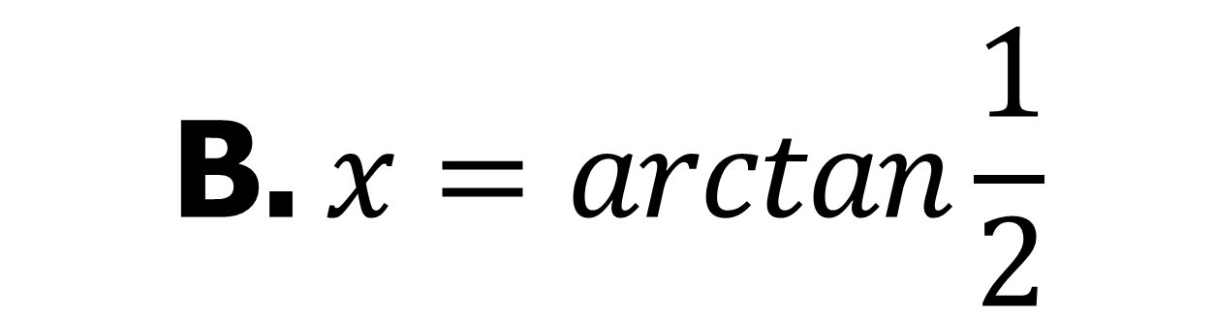


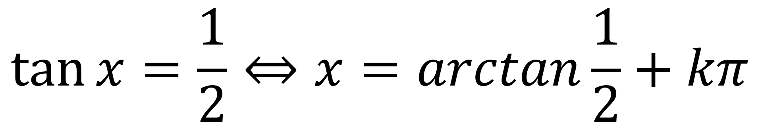

BÀI TẬP TRẮC NGHIỆM
Câu 4.
Phương trình $2tan{x=1}$ có nghiệm trong $\left(π,\frac{3π}{2}\right)$là:
$$\text{B}\text{.} x=arctan\frac{1}{2}$$
$$\text{A}\text{.} x=\frac{5π}{4}$$
$$\text{C}\text{.} \text{x}\text{=}π\text{+}\text{arctan}\frac{1}{2}\text{.}$$
C
$$\text{D}\text{.} Đáp số khác$$
Bài giải
$$\tan{x}=\frac{1}{2}⇔x=arctan\frac{1}{2}+kπ$$
Mặt khác, do:$x∈\left(π;\frac{3π}{2}\right)$ nên k = 1
$$\text{Ch}\text{ọ}\text{n} \text{C}\text{.}$$

Slide 14

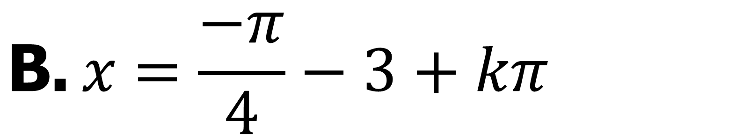


BÀI TẬP TRẮC NGHIỆM
Câu 5.
Phương trình $\tan\left(x+3°\right)=−1$ có nghiệm là:
$$\text{B}\text{.} x=\frac{−π}{4}−3+kπ$$
$$\text{A}\text{.} x=−45°+k180°$$
$$\text{C}\text{.} \text{x}\text{=−48}°\text{+}\text{k}180°\text{.}$$
$$\text{D}\text{.} x=−48°+kπ°$$
C
Bài giải
$$\tan\left(x+3°\right)=−1⇔x=−48°+k180°$$
$$\text{Ch}\text{ọ}\text{n} \text{C}\text{.}$$

Slide 15
TIẾT HỌC KẾT THÚC
TRÂN TRỌNG CÁM ƠN CÁC EM HỌC SINH ĐÃ THEO DÕI

